Slide 1
Муниципальное общеобразовательное учреждение
«Средняя общеобразовательная школа № 1»
Города Валуйки Белгородской области
ПРОЕКТНАЯ РАБОТА
Тема: Всевидящее око
Автор:
учащийся 9 Д класса Голенко Илья
Руководитель проекта:
Учитель истории Коваленко И.В.
Валуйки 2018
Валуйки 2018

Slide 2
Введение:
Знак всевидящее око, значение символа и его интерпретации интересуют многих ученых, аналитиков и простых ценителей всего тайного. Этот сакральный символ можно увидеть на древнем папирусе из Египта, рассмотреть на известных американских и украинских купюрах, обнаружить в христианской геральдике и старинных книгах по колдовству. Почему всевидящее око так популярно и распространено у многих
народов? Что означает этот загадочный рисунок?

Slide 3
Платон называет глаз главным солнечным инструментом. С одной стороны, это мистический глаз, свет, озарение, знание, ум, бдительность, защита, стабильность и целеустремленность, но с другой - ограничение видимого.

Slide 4
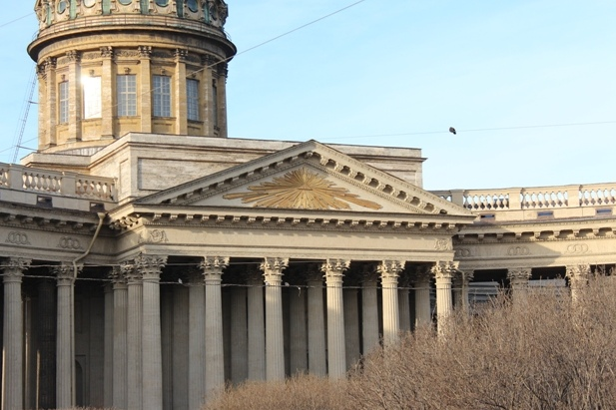
В архитектуре Казанский кафедральный собор, построенный выдающимся архитектором Воронихиным в первой половине XIX века

Slide 5
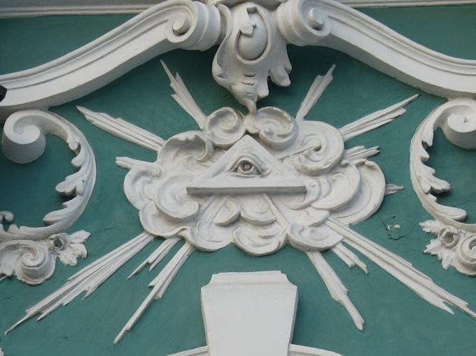
На монументах если внимательно изучить Александровскую колонну, а конкретнее – ее пьедестал. На лицевой стороне, которая обращена к Зимнему Дворцу, между двуглавыми орлами, которые держат в лапах дубовые гирлянды, в самом центре, в дубовом венке находим Всевидящее око и надпись «1812 годъ»

Slide 6
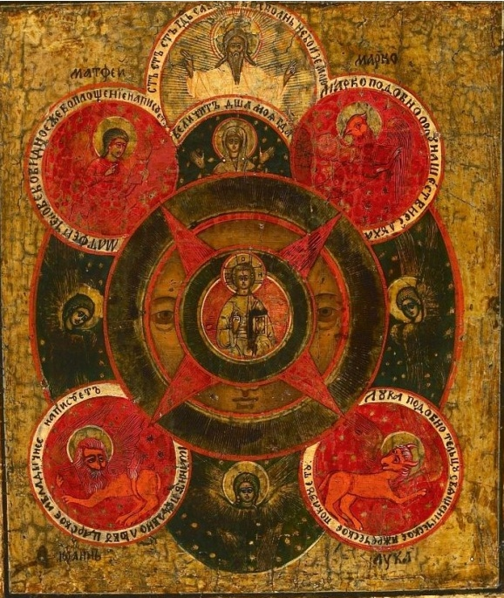
В русской иконописи «икона выражает идею всеведения Господня, который подобен солнцу, как источник света, а способ Божественного видения – нашему высшему органу – глазу»

Slide 7
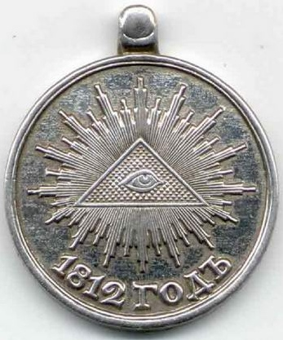
На русской медали Медаль «В память отечественной войны 1812 года» на обороте – строчка из библейского писания: «НЕ НАМЪ — НЕ НАМЪ — А ИМЕНИ — ТВОЕМУ»

Slide 8
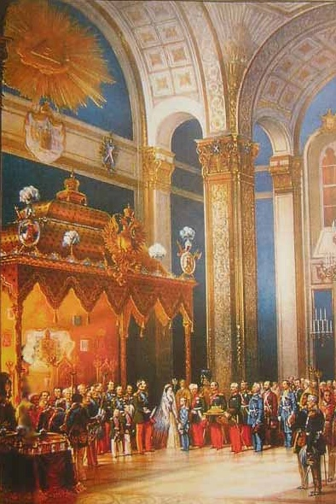
В Андреевском зале кремля

Slide 9
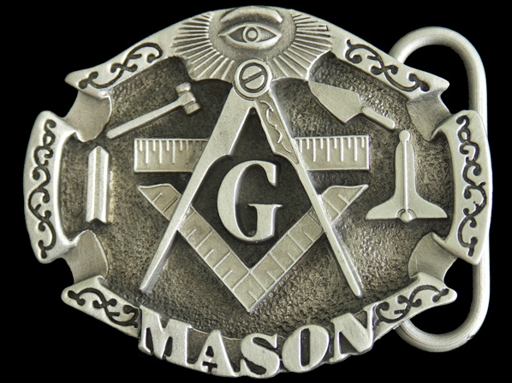
На массонском гербе Вольные каменщики использовали знак, заимствованный из христианства, который получил название «Лучезарной Дельты»

Slide 10
На гербе города Кушва Свердловской области «Око Господе в лазоревом треугольнике» является «клеймом (печатью) завода»

